Slide 1
Presentación de fonética
31.1
Palabras con
oe
ea
ae

Slide 2
Día 1
Notes:
Diga: ¡Hola, lectores! Hoy vamos a leer y escribir palabras y leer oraciones con los hiatos oe, ea, ae. ¿Listos?
Avance a la siguiente diapositiva.

Slide 3

1. Leer palabras
Notes:
Avance a la diapositiva 4.

Slide 4



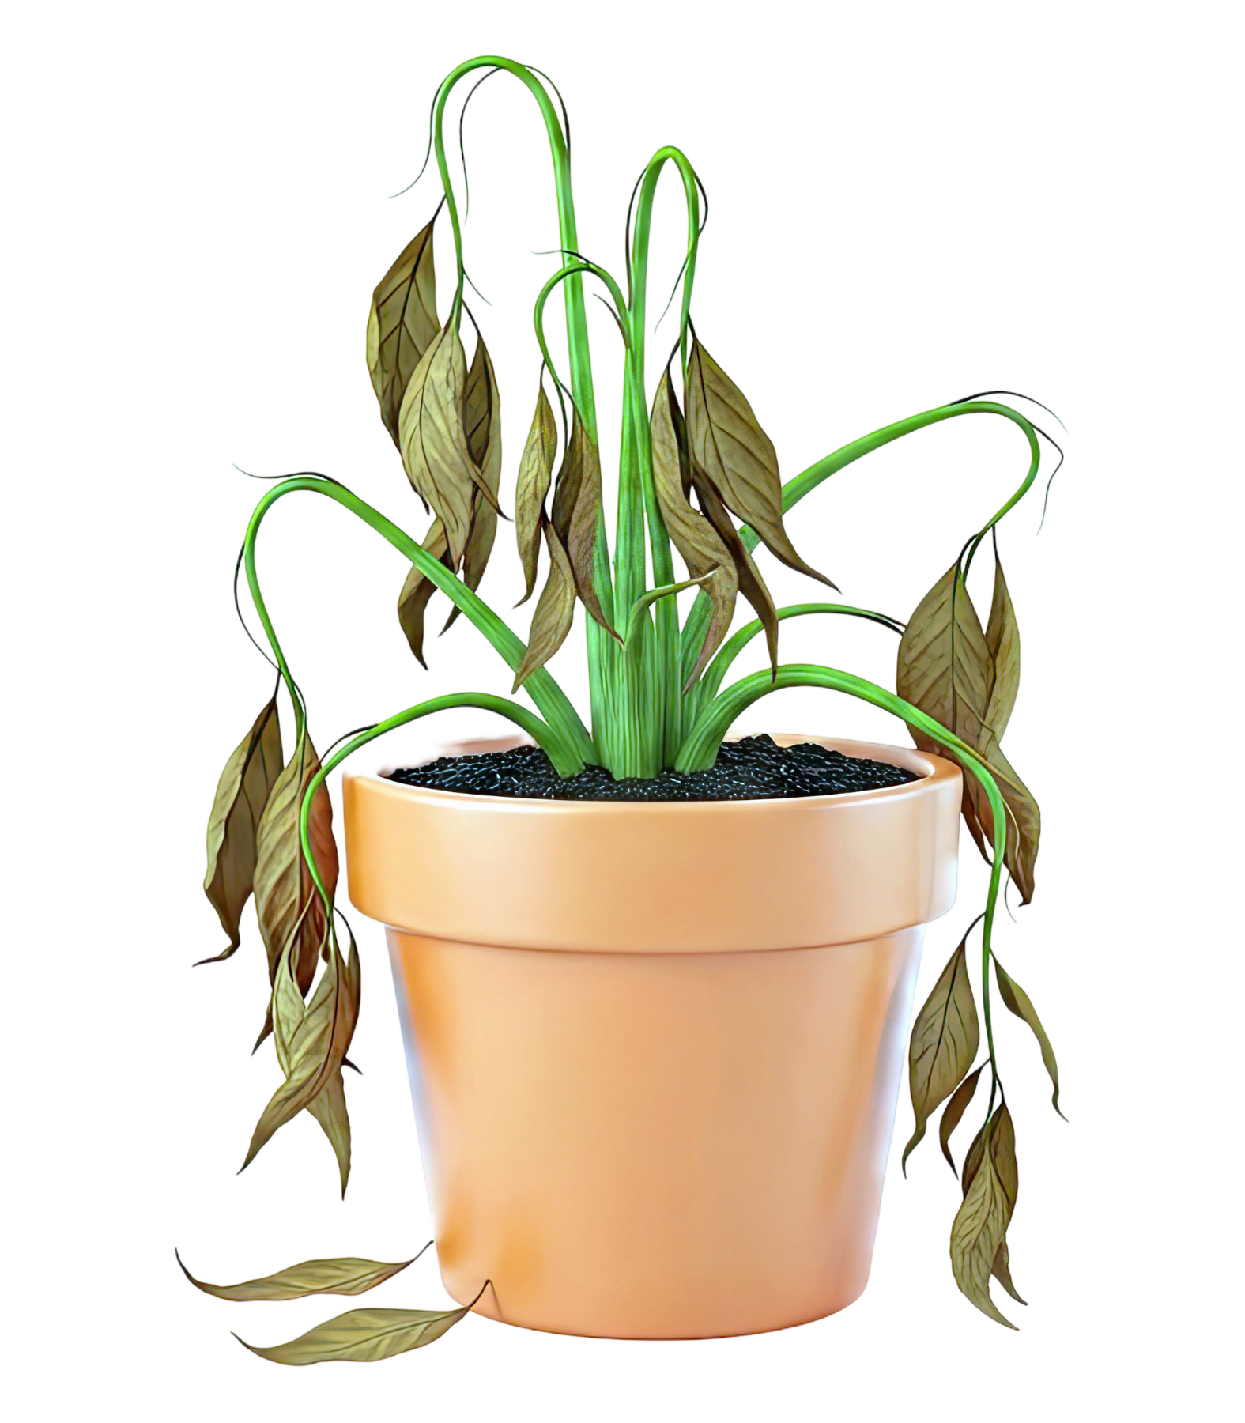
¡Recuerda!
roer
oe
ea
marea
ae
decaer
Notes:
Diga: Hoy vamos a repasar las palabras con los hiatos oe, ea, ae. Un hiato ocurre cuando dos vocales fuertes están una al lado de la otra, pero se pronuncian en sílabas separadas.
Modele: Escuchen con atención: roer. Vamos a dividir en sílabas la palabra roer: ro - er. Las vocales o y e se pronuncian en sílabas separadas. Repita con los estudiantes con las palabras marea y decaer.
Diga: Ahora vamos a leer varias palabras con los hiatos oe, ea, ae.
Avance a la diapositiva 5.

Slide 5
correa
Notes:
Lea la palabra en voz alta junto con los estudiantes.
Diga: correa.
Repita si es necesario.
Muestre a los estudiantes las diapositivas 6-12 una a la vez y diga cada palabra en voz alta junto con ellos.
Avance a la siguiente diapositiva.

Slide 6
paella
Notes:
Lea la palabra en voz alta junto con los estudiantes.
Diga: paella.
Repita si es necesario.
Avance a la siguiente diapositiva.

Slide 7
aldea
Notes:
Lea la palabra en voz alta junto con los estudiantes.
Diga: aldea.
Repita si es necesario.
Avance a la siguiente diapositiva.

Slide 8
poema
Notes:
Lea la palabra en voz alta junto con los estudiantes.
Diga: poema.
Repita si es necesario.
Avance a la siguiente diapositiva.

Slide 9
retraer
Notes:
Lea la palabra en voz alta junto con los estudiantes.
Diga: retraer.
Repita si es necesario.
Avance a la siguiente diapositiva.

Slide 10
oboe
Notes:
Lea la palabra en voz alta junto con los estudiantes.
Diga: oboe.
Repita si es necesario.
Avance a la siguiente diapositiva.

Slide 11
tarea
Notes:
Lea la palabra en voz alta junto con los estudiantes.
Diga: tarea.
Repita si es necesario.
Avance a la siguiente diapositiva.

Slide 12
husmear
Notes:
Lea la palabra en voz alta junto con los estudiantes.
Diga: husmear.
Repita si es necesario.
Avance a la siguiente diapositiva.

Slide 13

2. ¡Aprendamos juntos!
Notes:
Comience en la diapositiva número 14.

Slide 14
oe, ea, ae
Un hiato se forma cuando dos vocales fuertes (a, e, o) están una al lado de la otra, pero se pronuncian en sílabas separadas
→ o - bo - e (oboe), ma - re - a (marea), pa - e - lla (paella)
Notes:
Diga: Hoy vamos a repasar la regla de ortografía de las palabras con hiatos oe, ea, ae.
Diga: Un hiato se forma cuando dos vocales fuertes (a, e, o) están una al lado de la otra, pero se pronuncian en sílabas separadas, como en ma - re - a.
Señale y lea en voz alta cada uno de los ejemplos.
Avance a la siguiente diapositiva.

Slide 15
oe
Un hiato se forma cuando dos vocales fuertes (a, e, o) están una al lado de la otra, pero se pronuncian en sílabas separadas → oboe
__
oboe
Notes:
Diga: Ahora vamos a practicar. Recuerden las reglas que aprendimos. Repase las reglas si es necesario.
① Muestre: oboe.
Diga: De acuerdo con la regla, un hiato se forma cuando dos vocales fuertes (a, e, o) están una al lado de la otra, pero se pronuncian en sílabas separadas. (Haga clic)
Diga: Leamos juntos: o - bo - e, oboe. ¿Qué dos vocales quedan separadas en las últimas dos sílabas de oboe? (Pausa) (Haga clic) ¡Muy bien, la o y la e!
Avance a la siguiente diapositiva.

Slide 16
ea
Un hiato se forma cuando dos vocales fuertes (a, e, o) están una al lado de la otra, pero se pronuncian en sílabas separadas → marea
__
marea
Notes:
② Muestre: marea.
Diga: De acuerdo con la regla, un hiato se forma cuando dos vocales fuertes (a, e, o) están una al lado de la otra, pero se pronuncian en sílabas separadas. (Haga clic)
Diga: Leamos juntos: ma - re - a, marea. ¿Qué dos vocales quedan separadas en las últimas dos sílabas de marea? (Pausa) (Haga clic) ¡Muy bien, la e y la a!
Avance a la siguiente diapositiva.

Slide 17
ae
Un hiato se forma cuando dos vocales fuertes (a, e, o) están una al lado de la otra, pero se pronuncian en sílabas separadas → paella
__
paella
Notes:
③ Muestre: paella.
Diga: De acuerdo con la regla, un hiato se forma cuando dos vocales fuertes (a, e, o) están una al lado de la otra, pero se pronuncian en sílabas separadas. (Haga clic)
Diga: Leamos juntos: pa - e - lla, paella. ¿Qué dos vocales quedan separadas en las primeras dos sílabas de paella? (Pausa) (Haga clic) ¡Muy bien, la a y la e!
Avance a la siguiente diapositiva.

Slide 18

3. Ortografía
Notes:
Asegúrese de que todos los estudiantes tengan una pizarra donde practicar.
Avance a la siguiente diapositiva.

Slide 19

batear
Notes:
Diga: Ahora voy a decir una palabra con los hiatos oe, ea, ae y luego una oración con esa palabra. Todos van a repetir la palabra y escribirla en su pizarra. Recuerden usar lo que aprendimos sobre las palabras con los hiatos oe, ea, ae.
Diga: La palabra es batear. Ahora le toca batear al equipo visitante. Repitan conmigo: batear.
Diga: ¿Cuántas sílabas tiene la palabra? (3) ba - te - ar. La primera sílaba, ba, ¿cuántos sonidos tiene? (2) /b/, /a/. La segunda sílaba, te, ¿cuántos sonidos tiene? (2) /t/, /e/. La tercera sílaba, ar, ¿cuántos sonidos tiene? (2) /a/, /r/. Batear, /b/, /a/, /t/, /e/, /a/, /r/.
Pida a los estudiantes que muestren su pizarra después de escribir la palabra para verificar su respuesta.
Repita si es necesario.
Avance a la siguiente diapositiva.

Slide 20
héroe
Notes:
Diga: La palabra es héroe. El bombero fue considerado un héroe tras salvar a la familia de gatos. Repitan conmigo: héroe.
Diga: ¿Cuántas sílabas tiene la palabra? (3) hé - ro - e. La primera sílaba, hé, ¿cuántos sonidos tiene? (1) /e/. La segunda sílaba, ro, ¿cuántos sonidos tiene? (2) /r/, /o/. La tercera sílaba, e, ¿cuántos sonidos tiene? (1) /e/. Héroe, /e/, /r/, /o/, /e/.
Pida a los estudiantes que muestren su pizarra después de escribir la palabra para verificar su respuesta.
Repita si es necesario.
Avance a la siguiente diapositiva.

Slide 21
atraen
Notes:
Diga: La palabra es atraen. Las flores coloridas atraen abejas y mariposas. Repitan conmigo: atraen.
Diga: ¿Cuántas sílabas tiene la palabra? (3) a - tra - en. La primera sílaba, a, ¿cuántos sonidos tiene? (1) /a/. La segunda sílaba, tra, ¿cuántos sonidos tiene? (3) /t/, /r/, /a/. La tercera sílaba, en, ¿cuántos sonidos tiene? (2) /e/, /n/. Atraen, /a/, /t/, /r/, /a/, /e/, /n/.
Pida a los estudiantes que muestren su pizarra después de escribir la palabra para verificar su respuesta.
Repita si es necesario.
Avance a la siguiente diapositiva.

Slide 22

4. Palabras de alta frecuencia
Notes:
Diga: Ahora vamos a leer palabras que vemos todo el tiempo y podemos leer rápidamente. Vamos a leer estas palabras juntos.
Muestre a los estudiantes las diapositivas 23-25 una a la vez y lea cada palabra junto con ellos.
Avance a la siguiente diapositiva.

Slide 23
carta
Notes:
Lea cada palabra junto con los estudiantes.
Diga: carta.
Repita si es necesario.
Avance a la siguiente diapositiva.

Slide 24
quedó
Notes:
Lea cada palabra junto con los estudiantes.
Diga: quedó.
Repita si es necesario.
Avance a la siguiente diapositiva.

Slide 25
dejó
Notes:
Lea cada palabra junto con los estudiantes.
Diga: dejó.
Repita si es necesario.
Avance a la siguiente diapositiva.

Slide 26

5. Oraciones
Notes:
Diga: Ahora vamos a leer oraciones. Asegúrate de prestar atención a la puntuación y a la entonación de tu voz. Primero las vamos a leer despacio y luego con más fluidez.
Avance a la siguiente diapositiva.

Slide 27
Andrea pensó por un momento y luego sonrió.
Notes:
Diga: Vamos a leer juntos esta oración.
Señale la primera palabra, Andrea, y lea la oración apuntando a cada palabra. Primero despacio y la segunda vez con fluidez.
Pida a los estudiantes que repitan con usted.
Haga clic para indicar la palabra.
Avance a la siguiente diapositiva.

Slide 28
Pasaron los siguientes días explorando Santa
Cruz.
Notes:
Diga: Vamos a leer juntos esta oración.
Señale la primera palabra, Pasaron, y lea la oración apuntando a cada palabra. Primero despacio y la segunda vez con fluidez.
Pida a los estudiantes que repitan con usted.
Haga clic para indicar la palabra.
Avance a la siguiente diapositiva.

Slide 29
6. Dictado
Notes:
Avance a la siguiente diapositiva.

Slide 30
Notes:
Asegúrese de que todos los estudiantes tengan una pizarra donde practicar.
Diga: Ahora vamos a escribir una oración. Primero, quiero que me ayuden a contar cuántas palabras tiene. Escuchen atentamente.
Diga: Andrea pensó por un momento y luego sonrió. ¿Cuántas palabras escucharon? Vamos a repetirla juntos mientras contamos cada palabra. Andrea (1), pensó (2), por (3), un (4), momento (5), y (6), luego (7), sonrió (8). ¡Tiene ocho palabras!
Pida a los estudiantes que escriban todas las palabras de la oración.
Diga: Puedes dividir cada palabra en sílabas y luego en sonidos para asegurarte de escribir todos los sonidos que escuchas correctamente.
Pida a los estudiantes que muestren su pizarra para verificar su respuesta. Repita si es necesario.
Avance a la siguiente diapositiva.

Slide 31
Andrea pensó por un momento y luego sonrió.
Notes:
Pida a los estudiantes que lean la oración en voz alta y comparen su oración con la oración que muestra la diapositiva.
Anime a los estudiantes a autocorregir su escritura.
Avance a la siguiente diapositiva.

Slide 32

¡Felicidades!
El día está completo,
¡excelente trabajo!

Slide 33
Día 2
Notes:
Diga: ¡Hola, lectores! Hoy vamos a leer y escribir palabras y leer oraciones con los hiatos oe, ea, ae. ¿Listos?
Avance a la siguiente diapositiva.

Slide 34
1. Leer palabras multisilábicas
Notes:
Avance a la siguiente diapositiva.

Slide 35
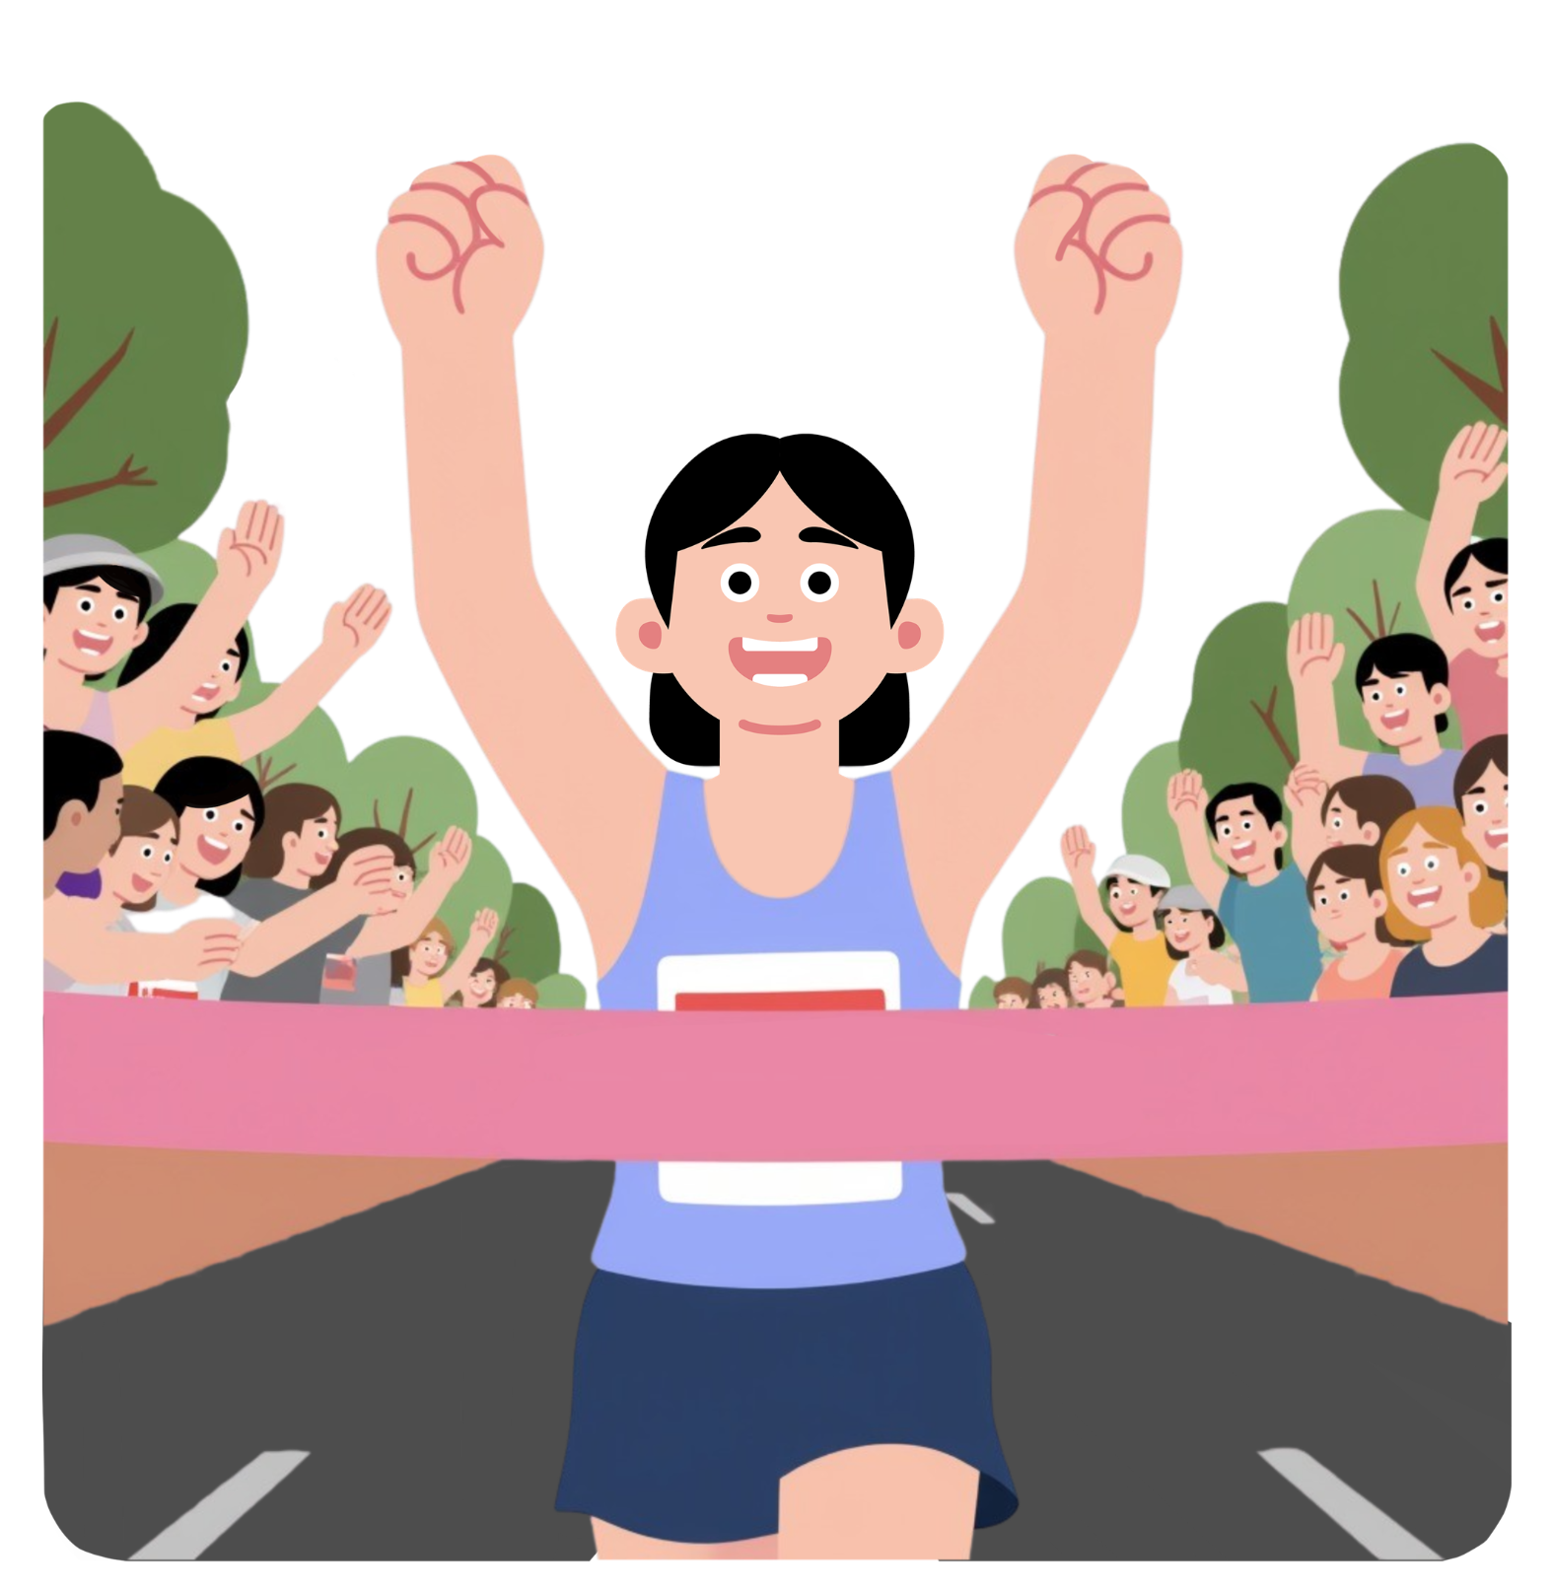


¡Recuerda!
proeza
oe
ea
asamblea
ae
infraestructura
Notes:
Diga: Hoy vamos a repasar las palabras con los hiatos oe, ea, ae. Un hiato ocurre cuando dos vocales fuertes están una al lado de la otra, pero se pronuncian en sílabas separadas.
Modele: Escuchen con atención: proeza. Vamos a dividir en sílabas la palabra proeza: pro - e - za. Las vocales o y e se pronuncian en sílabas separadas. Repita con los estudiantes con las palabras asamblea e infraestructura.
Diga: Ahora vamos a leer varias palabras con los hiatos oe, ea, ae.
Avance a la diapositiva 36.

Slide 36
plateado
Notes:
Lea la palabra en voz alta junto con los estudiantes.
Diga: plateado.
Repita si es necesario.
Avance a la siguiente diapositiva.

Slide 37
realización
Notes:
Lea la palabra en voz alta junto con los estudiantes.
Diga: realización.
Repita si es necesario.
Avance a la siguiente diapositiva.

Slide 38
autoevaluación
Notes:
Lea la palabra en voz alta junto con los estudiantes.
Diga: autoevaluación.
Repita si es necesario.
Avance a la siguiente diapositiva.

Slide 39
aerolínea
Notes:
Lea la palabra en voz alta junto con los estudiantes.
Diga: aerolínea.
Repita si es necesario.
Avance a la siguiente diapositiva.

Slide 40
quinceañera
Notes:
Lea la palabra en voz alta junto con los estudiantes.
Diga: quinceañera.
Repita si es necesario.
Avance a la siguiente diapositiva.

Slide 41
espontánea
Notes:
Lea la palabra en voz alta junto con los estudiantes.
Diga: espontánea.
Repita si es necesario.
Avance a la siguiente diapositiva.

Slide 42
distraerse
Notes:
Lea la palabra en voz alta junto con los estudiantes.
Diga: distraerse.
Repita si es necesario.
Avance a la siguiente diapositiva.

Slide 43
acarrear
Notes:
Lea la palabra en voz alta junto con los estudiantes.
Diga: acarrear.
Repita si es necesario.
Avance a la siguiente diapositiva.

Slide 44
2. Ortografía
Notes:
Asegúrese de que todos los estudiantes tengan una pizarra donde practicar.
Avance a la siguiente diapositiva.

Slide 45
aeropuerto
Notes:
Diga: Ahora voy a decir una palabra con los hiatos oe, ea, ae y luego una oración con esa palabra. Todos van a repetir la palabra y escribirla en su pizarra. Recuerden usar lo que aprendimos sobre las palabras con los hiatos oe, ea, ae.
Diga: La palabra es aeropuerto. Llegamos temprano al aeropuerto para tomar el avión. Repitan conmigo: aeropuerto.
Diga: ¿Cuántas sílabas tiene la palabra? (5) a - e - ro - puer - to. La primera sílaba, a, ¿cuántos sonidos tiene? (1) /a/. La segunda sílaba, e, ¿cuántos sonidos tiene? (1) /e/. La tercera sílaba, ro, ¿cuántos sonidos tiene? (2) /r/, /o/. La cuarta sílaba, puer, ¿cuántos sonidos tiene? (4) /p/, /u/, /e/, /r/. La quinta sílaba, to, ¿cuántos sonidos tiene? (2) /t/, /o/. Aeropuerto, /a/, /e/, /r/, /o/, /p/, /u/, /e/, /r/, /t/, /o/.
Pida a los estudiantes que muestren su pizarra después de escribir la palabra para verificar su respuesta.
Repita si es necesario.
Avance a la siguiente diapositiva.

Slide 46
saborear
Notes:
Diga: La palabra es saborear. A mi perro, Lucas, le encanta saborear su hueso. Repitan conmigo: saborear.
Diga: ¿Cuántas sílabas tiene la palabra? (4) sa - bo - re - ar. La primera sílaba, sa, ¿cuántos sonidos tiene? (2) /s/, /a/. La segunda sílaba, bo, ¿cuántos sonidos tiene? (2) /b/, /o/. La tercera sílaba, re, ¿cuántos sonidos tiene? (2) /r/, /e/. La cuarta sílaba, ar, ¿cuántos sonidos tiene? (2) /a/, /r/. Saborear, /s/, /a/, /b/, /o/, /r/, /e/, /a/, /r/.
Pida a los estudiantes que muestren su pizarra después de escribir la palabra para verificar su respuesta.
Repita si es necesario.
Avance a la siguiente diapositiva.

Slide 47
poetisa
Notes:
Diga: La palabra es poetisa. Camila, la poetisa, recita sus versos con mucha emoción. Repitan conmigo: poetisa.
Diga: ¿Cuántas sílabas tiene la palabra? (4) po - e - ti - sa. La primera sílaba, po, ¿cuántos sonidos tiene? (2) /p/, /o/. La segunda sílaba, e, ¿cuántos sonidos tiene? (1) /e/. La tercera sílaba, ti, ¿cuántos sonidos tiene? (2) /t/, /i/. La cuarta sílaba, sa, ¿cuántos sonidos tiene? (2) /s/, /a/. Poetisa, /p/, /o/, /e/, /t/, /i/, /s/, /a/.
Pida a los estudiantes que muestren su pizarra después de escribir la palabra para verificar su respuesta.
Repita si es necesario.
Avance a la siguiente diapositiva.

Slide 48

3. Análisis morfológico
Notes:
Diga: Hoy vamos a clasificar palabras en agudas o graves. Recuerden que las palabras agudas llevan tilde en la última sílaba cuando terminan en n, s o vocal. Las palabras graves llevan la tilde en la penúltima sílaba (la que va antes de la última) cuando no terminan en n, s o vocal.
Avance a la siguiente diapositiva.

Slide 49

¿Aguda o grave?
cajón
ca
jon
cajón
aguda
Notes:
Señale y lea en voz alta la palabra enfatizando la última sílaba, -jón: cajón.
Diga: La sílaba que se pronuncia con más fuerza en cajón es -jón. Es la última sílaba y la palabra termina en n. Por eso, es una palabra aguda y lleva tilde. Ahora vamos a hacerlo juntos.
Avance a la siguiente diapositiva.

Slide 50
¿Aguda o grave?
arbol
ar
bol
árbol
grave
Notes:
Muestre la palabra arbol (sin tilde).
Señale y lea en voz alta la palabra enfatizando la sílaba fuerte, ár-: árbol.
Pregunte: ¿Qué sílaba se pronuncia con más fuerza? (ár-). ¿Es la última o la penúltima? (penúltima) ¿Termina en n, s o vocal? (no) (Haga clic)
Diga: Entonces es una palabra grave y debe llevar tilde en la penúltima sílaba: árbol.
Diga: Vamos a practicar con más palabras.
Avance a la siguiente diapositiva.

Slide 51
¿Aguda o grave?
melon
me
lon
melón
aguda
Notes:
Muestre la palabra melon (sin tilde).
Señale y lea en voz alta la palabra enfatizando la sílaba fuerte, -lón: melón.
Pregunte: ¿Qué sílaba se pronuncia con más fuerza? (-lón). ¿Es la última o la penúltima? (última) ¿Termina en n, s o vocal? (sí) (Haga clic)
Diga: Entonces es una palabra aguda y debe llevar tilde en la última sílaba: melón.
Avance a la siguiente diapositiva.

Slide 52
¿Aguda o grave?
cesped
ces
ped
césped
grave
Notes:
Muestre la palabra cesped (sin tilde).
Señale y lea en voz alta la palabra enfatizando la sílaba fuerte, cés-: césped.
Pregunte: ¿Qué sílaba se pronuncia con más fuerza? (cés-). ¿Es la última o la penúltima? (penúltima) ¿Termina en n, s o vocal? (no) (Haga clic)
Diga: Entonces es una palabra grave y debe llevar tilde en la penúltima sílaba: césped.
Avance a la siguiente diapositiva.

Slide 53
¿Aguda o grave?
tunel
tu
nel
túnel
grave
Notes:
Muestre la palabra tunel (sin tilde).
Señale y lea en voz alta la palabra enfatizando la sílaba fuerte, tú-: túnel.
Pregunte: ¿Qué sílaba se pronuncia con más fuerza? (tú-). ¿Es la última o la penúltima? (penúltima) ¿Termina en n, s o vocal? (no) (Haga clic)
Diga: Entonces es una palabra grave y debe llevar tilde en la penúltima sílaba: túnel.
Avance a la siguiente diapositiva.

Slide 54
¿Aguda o grave?
cafe
ca
fe
café
aguda
Notes:
Muestre la palabra cafe (sin tilde).
Señale y lea en voz alta la palabra enfatizando la sílaba fuerte, -fé: café.
Pregunte: ¿Qué sílaba se pronuncia con más fuerza? (-fé). ¿Es la última o la penúltima? (última) ¿Termina en n, s o vocal? (sí) (Haga clic)
Diga: Entonces es una palabra aguda y debe llevar tilde en la última sílaba: café.
Avance a la siguiente diapositiva.

Slide 55

4. Desarrollo de la fluidez
Notes:
Avance a la siguiente diapositiva.

Slide 56
—Recuerdo cuando encontramos esa caja misteriosa aquí —dijo Andrea, riendo.
Notes:
Señale la oración: —Recuerdo cuando encontramos esa caja misteriosa aquí —dijo Andrea, riendo.
Modele cómo leer con entonación. Primero lea la oración con un tono monótono y luego con la entonación apropiada.
Muestre a los estudiantes las diapositivas 57-59 una a la vez y lea cada oración en voz alta junto con ellos modelando cómo leer con entonación y haciendo énfasis en los signos de puntuación.
Avance a la siguiente diapositiva.

Slide 57
Te visitaré algún día.
Notes:
Lea la oración junto con los estudiantes.
Escuche la lectura oral de las palabras por parte de los estudiantes y, si es necesario, pídales que lean más despacio.
Avance a la siguiente diapositiva.

Slide 58
Andrea fue a despedirse de Bruno y su familia.
Notes:
Lea la oración junto con los estudiantes.
Escuche la lectura oral de las palabras por parte de los estudiantes y, si es necesario, pídales que lean más despacio.
Avance a la siguiente diapositiva.

Slide 59
Mientras el coche de Bruno se alejaba, Andrea se quedó de pie, triste pero también agradecida por los momentos compartidos.
Notes:
Lea la oración junto con los estudiantes.
Escuche la lectura oral de las palabras por parte de los estudiantes y, si es necesario, pídales que lean más despacio.
Avance a la siguiente diapositiva.

Slide 60
¡Felicidades!
El día está completo,
¡excelente trabajo!

